Slide 1

Uso de Aplicações
izadas
Fernando Anselmo
fernando.anselmo74@gmail.com

Slide 2
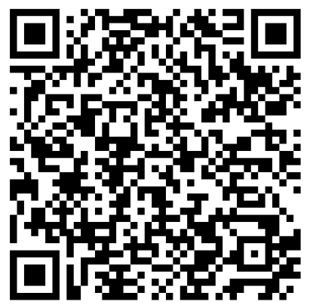

Quem é Fernando Anselmo?
25 anos em Coordenação e Desenvolvimento Sistemas
17 Livros e diversos artigos publicados
Java Champion (Dez/2006)
Linuxeiro de Coração
Amante das Tecnologias Livres
http://fernandoanselmo.orgfree.com

Slide 3
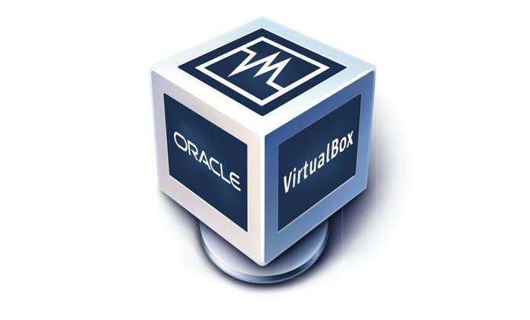
Sabe o que é o Virtual Box?
Software Gratuito
Software de virtualização
Criar ambientes para instalação de Sistemas

Slide 4
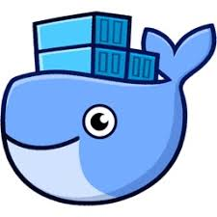
E o Docker?
Software Open Source
Software de empacotamento
Criar e Administrar ambientes isolados

Slide 5
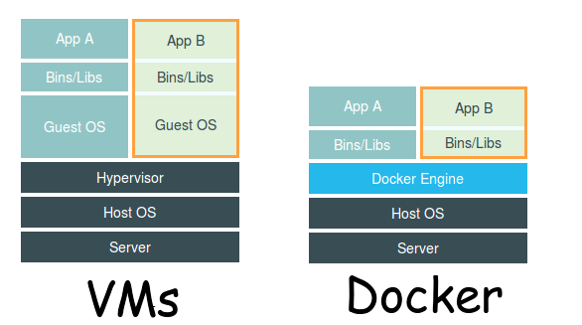
E tem diferença?

Slide 6
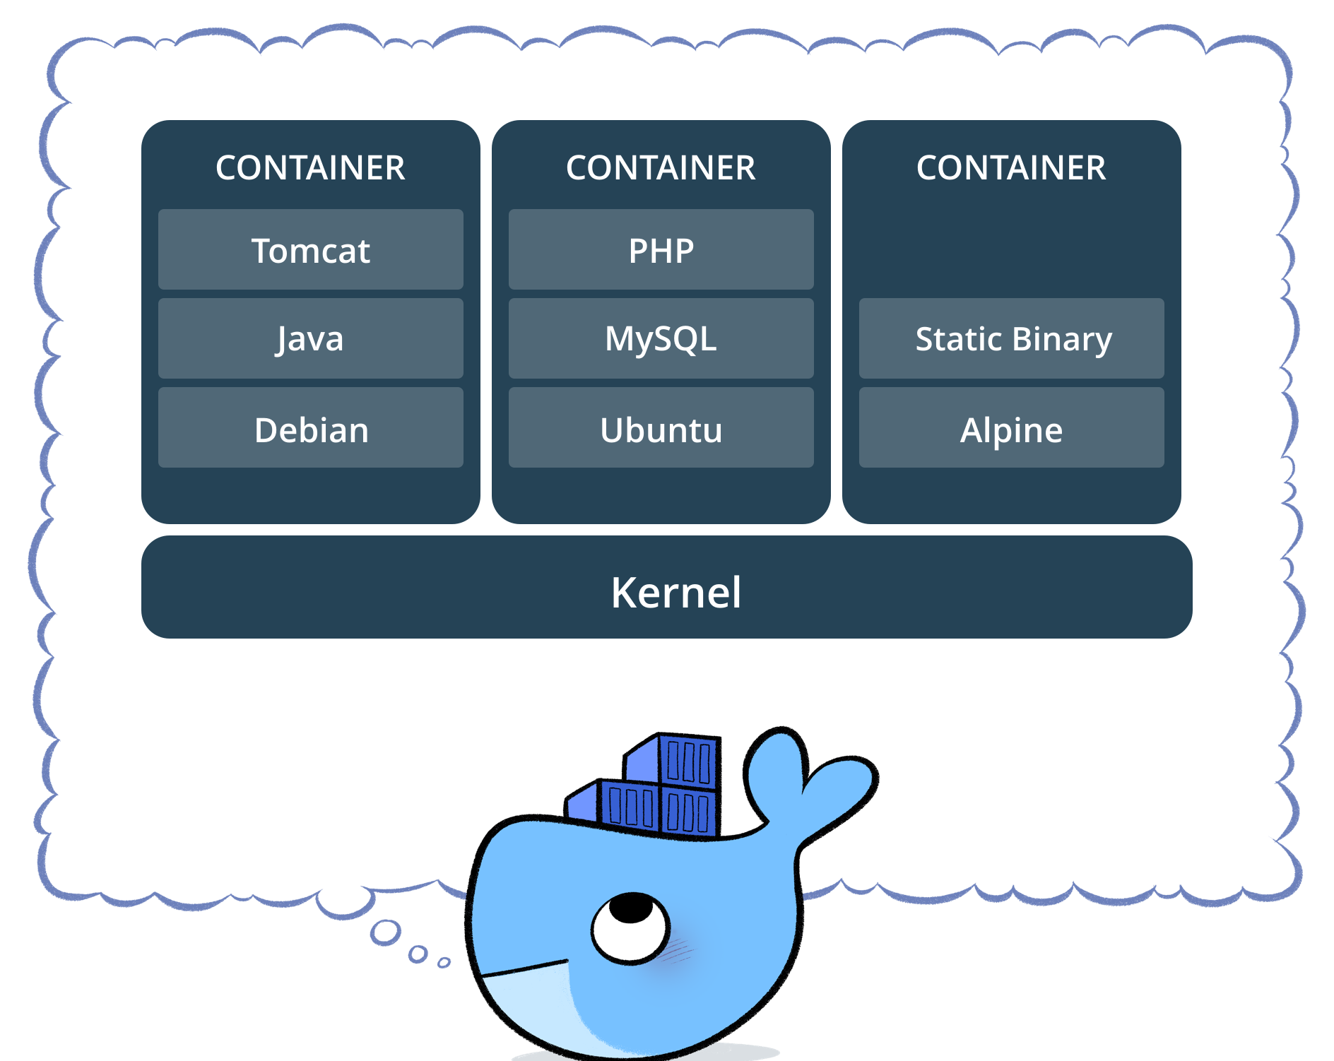
Mas o que posso usar?
“snapshot” funcional
Aplicações rodam em Containers
Recursos compartilhados limitados

Slide 7
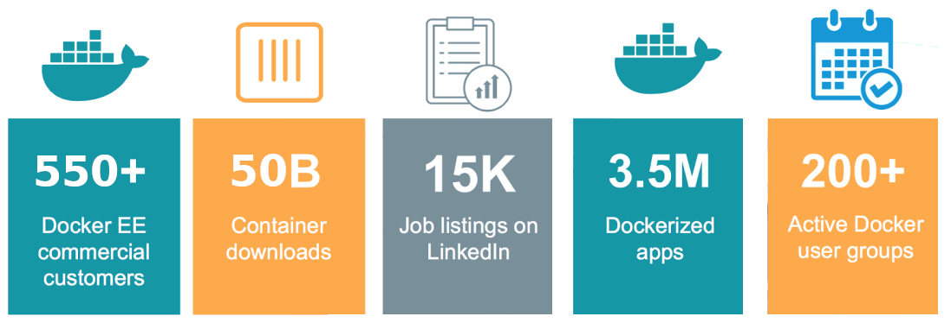
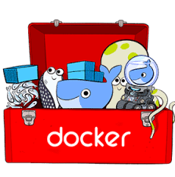
Docker 2.0 e aí?

Slide 8
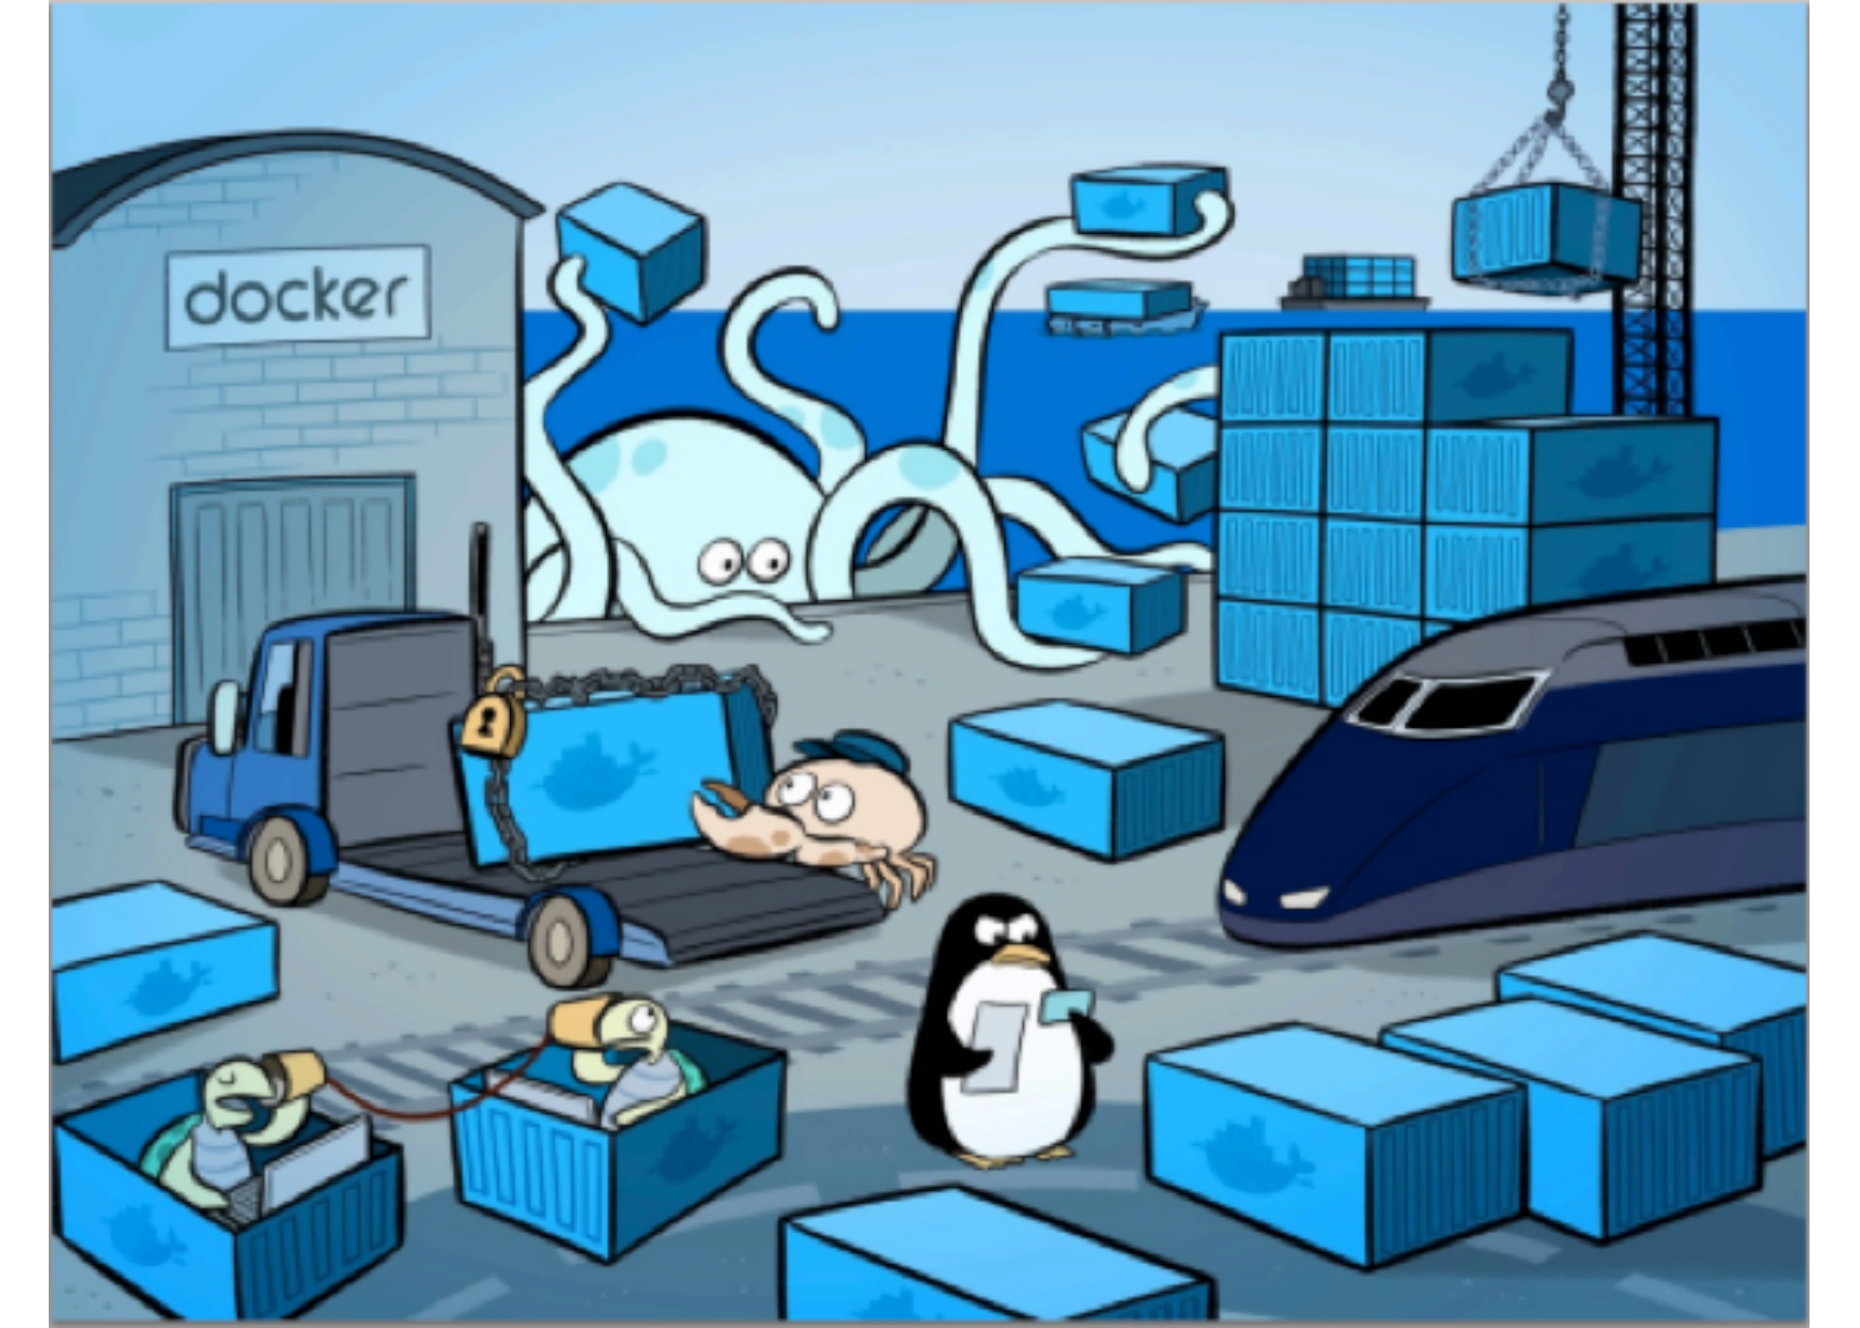
O que ganho com isso?
Isolamento
Portabilidade
Segurança

Slide 9
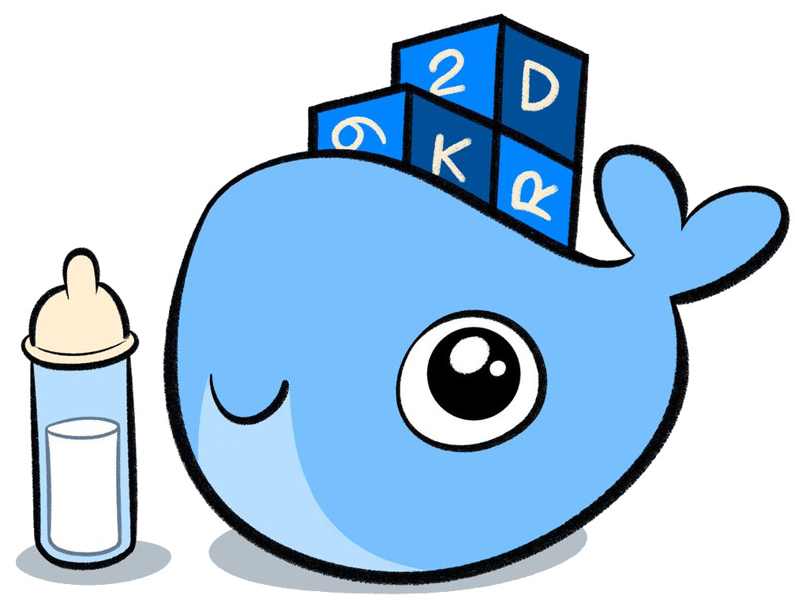
Como começo?

Slide 10
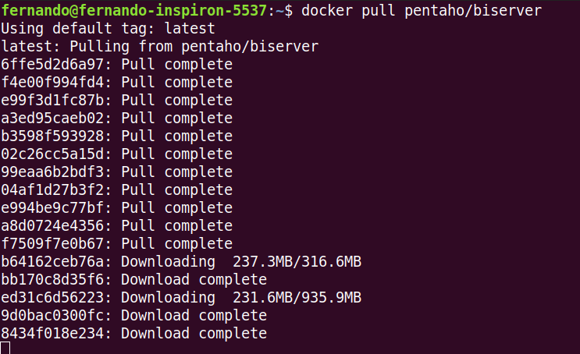

Como age o “docker pull”?
https://store.docker.com/

Slide 11
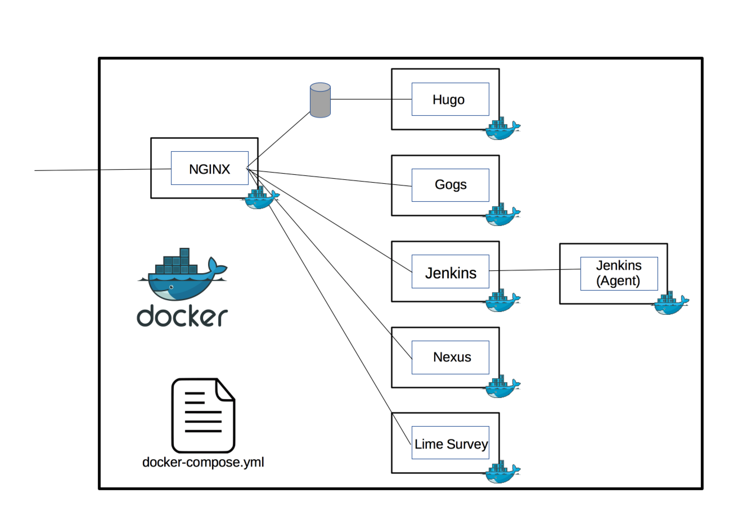
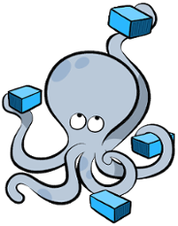
Docker Compose

Slide 12
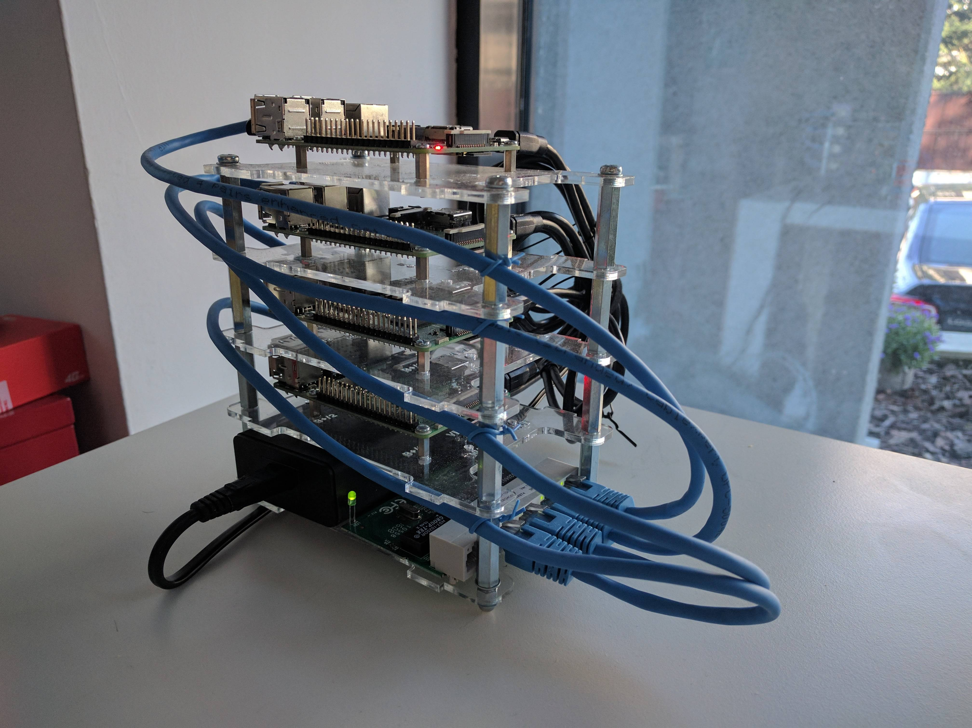
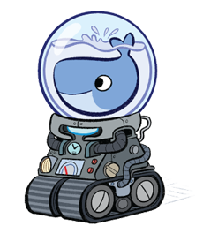
Docker Machine

Slide 13
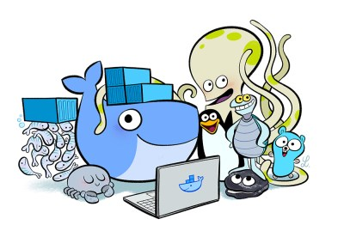
Use Docker para...
Testar uma aplicação
Ter um banco de dados
Testar uma nova versão

Slide 14
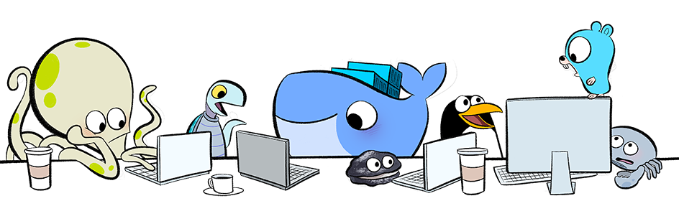
Obrigado e até a próxima.
Acesse e baixe gratuitamente uma apostila sobre Docker:
https://cetrex.academia.edu/FernandoAnselmo
fernando.anselmo74@gmail.com
Escreve aí:

